Slide 1
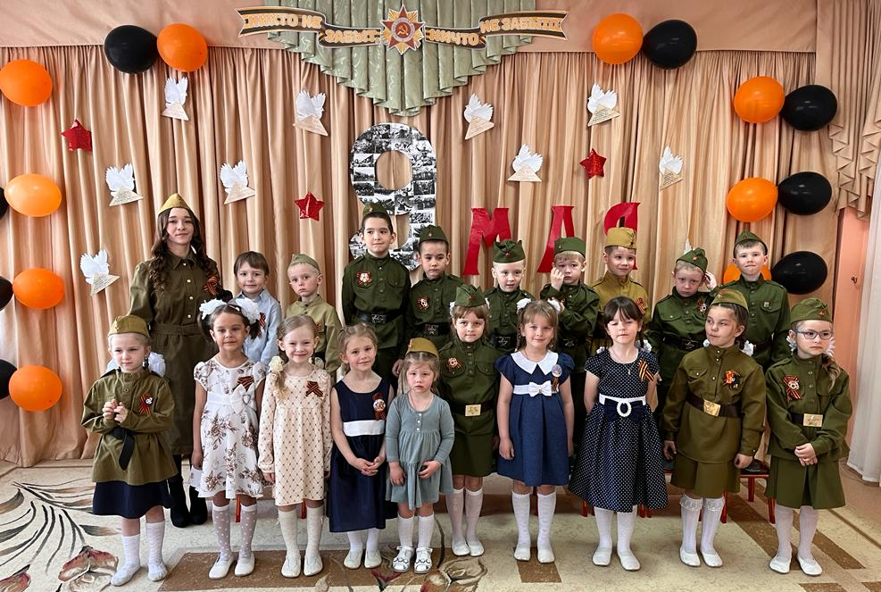
Подготовительная к школе группа №6
«ФИКСИКИ»

Slide 2
НАША ЭМБЛЕМА

Slide 3
НАШ ДЕВИЗ
Малыши фиксики проворны,
Умны, сильны и неугомонны,
Они всегда на помощь друг другу придут,
Если что сломалось, выход быстро найдут

Slide 4
Анохина Валерия;
Багров Иван;
Бекренев Михаил;
Дмитриенко Александр;
Иванов Михаил;
Ивашкина Вероника;
Канеев Дамир;
Колдашова Виктория;
Кочетков Александр;
Ларина Анастасия;
Маликова Ксения;
Моллаев Тимур;
Мочалкина Ангелина;
Наумова Анастасия;
Наумов Савелий;
Нечаев Артемий;
Панкратова Милана;
Поскакаев Алексей;
Серова Александра;
Сологубов Иван;
Удальцова Анастасия;
Чупренкова Полина;
Швецов Юрий.

Slide 5
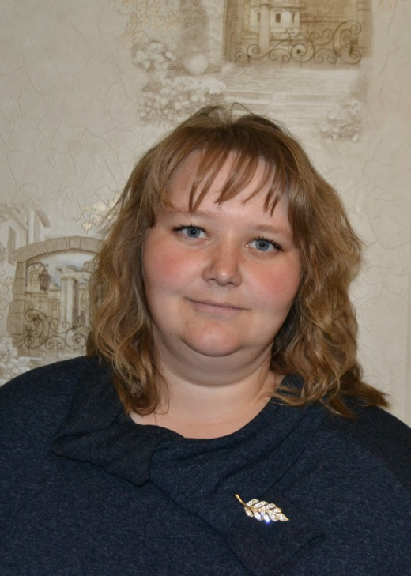
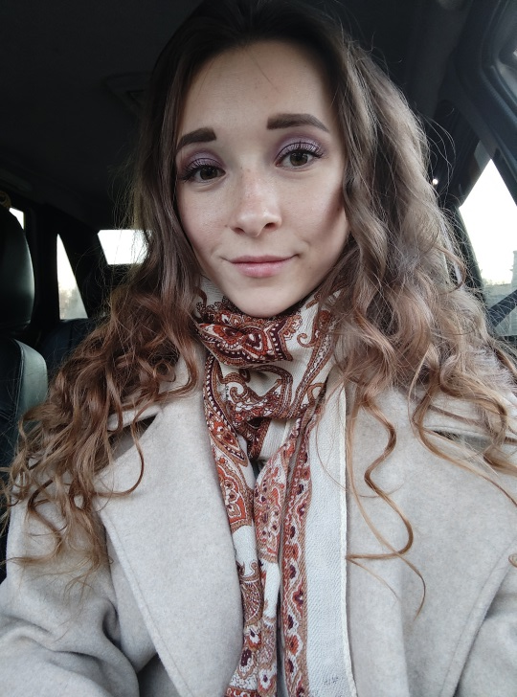
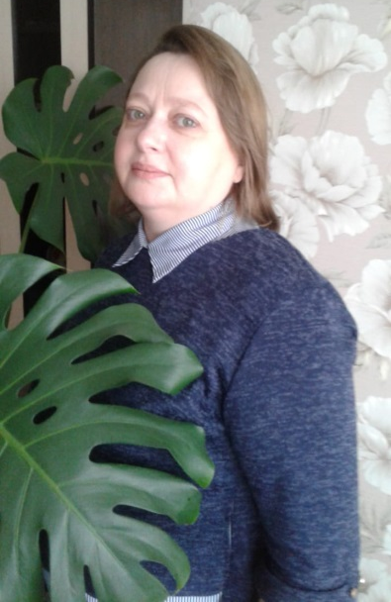
Воспитатель:
Корелова Татьяна Сергеевна
Воспитатель:
Демиденко Екатерина
Алексеевна
Помощник воспитателя:
Семёнова Лариса Александровна

Slide 6
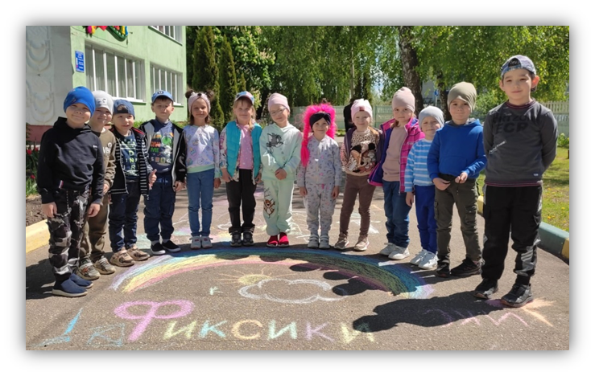
Каждый день рано утром встаю,
И иду в свой родной детский сад.
Утро дарит мне нежность свою,
Я с улыбкой встречаю ребят!

Slide 7
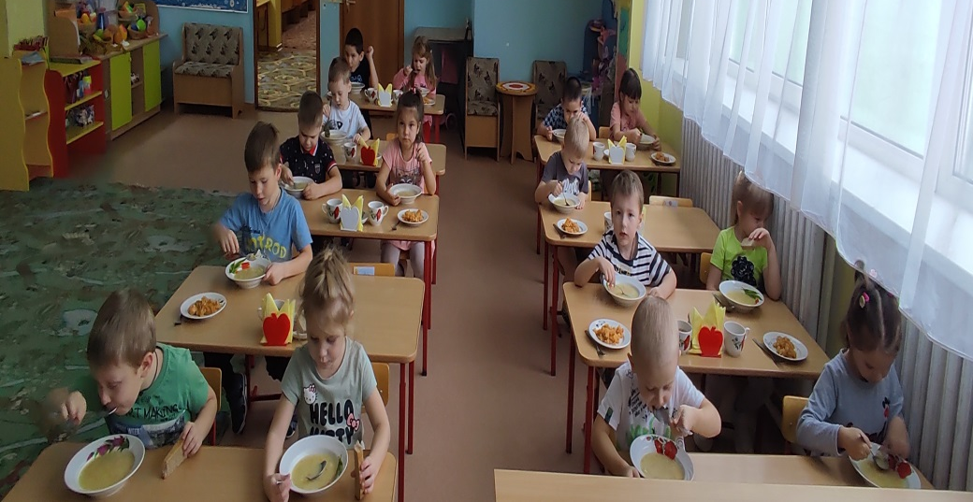
Мы за столиком сидим,
Вкусный завтрак мы едим.
Постарались повара,
Приготовили с утра!
Собрались мы пообедать,
Угощения отведать.
Ой как вкусно пахнет щами,
Кто обедать будет с нами?

Slide 8
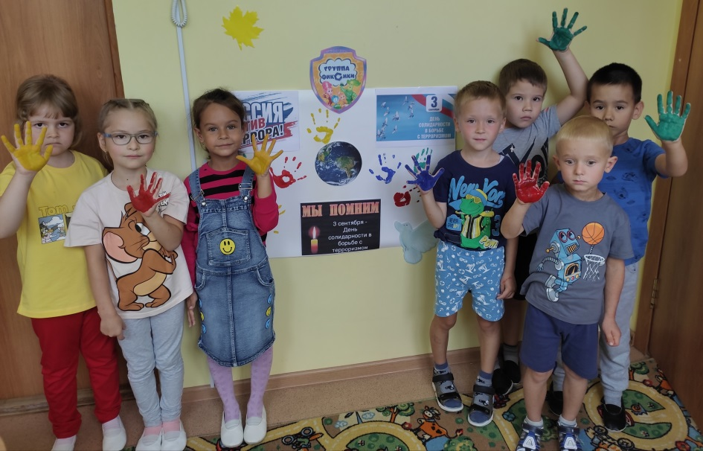
В садик нужно мне ходить,
Чтобы в школе лучшим быть.
Здесь научат рисовать,
Буквы первые писать,
Смастерить поделку –
Мишку или белку.

Slide 9
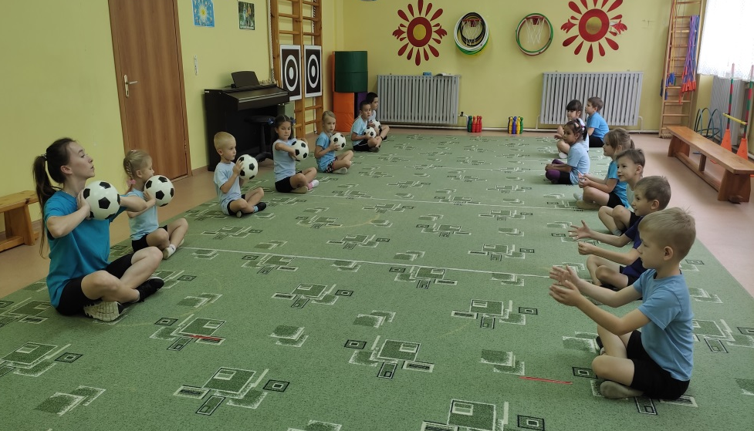
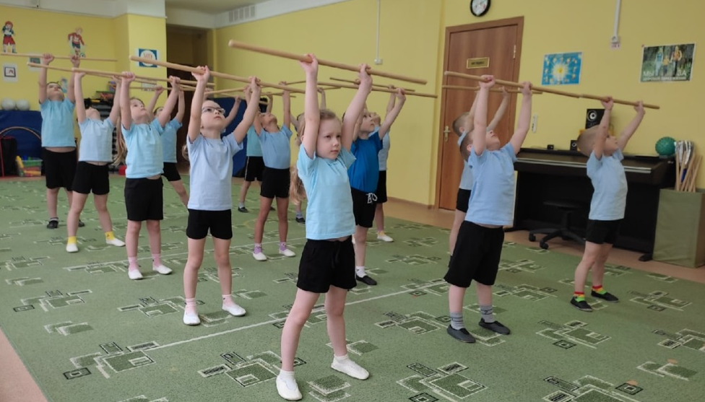
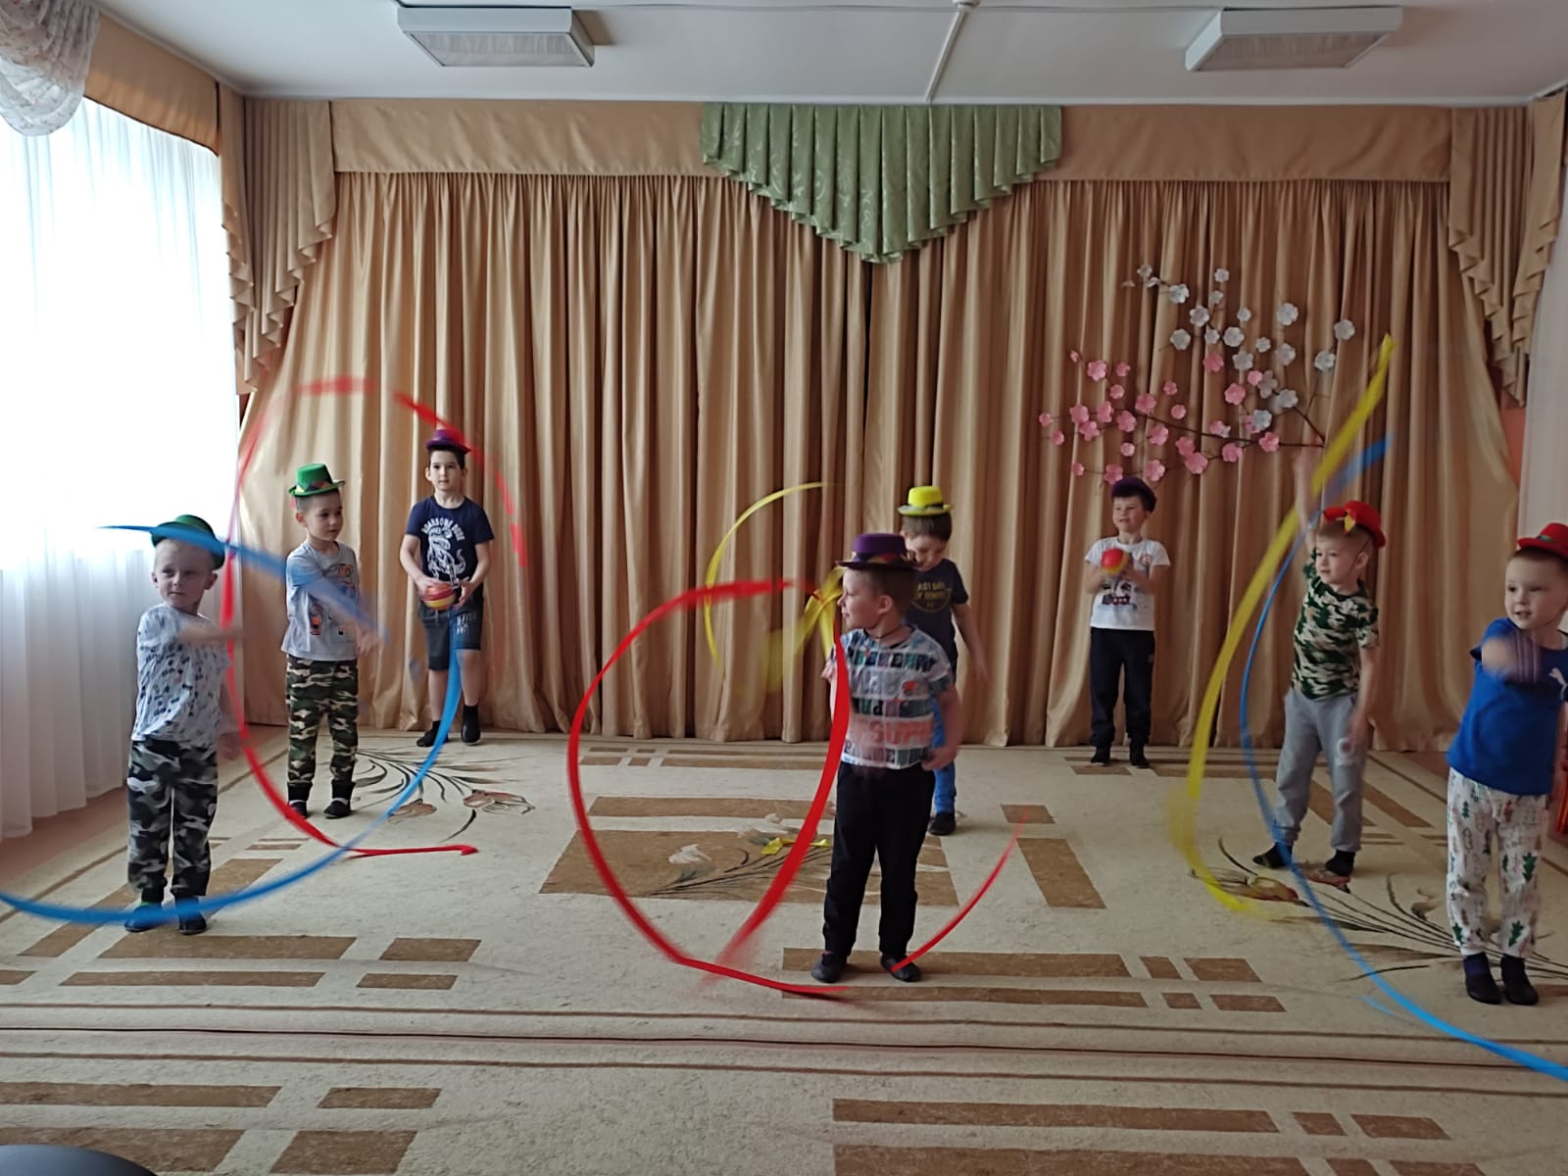
Выполнять зарядку, Жить по распорядку. Стану всех умнее вас
И пойду я в первый класс!

Slide 10
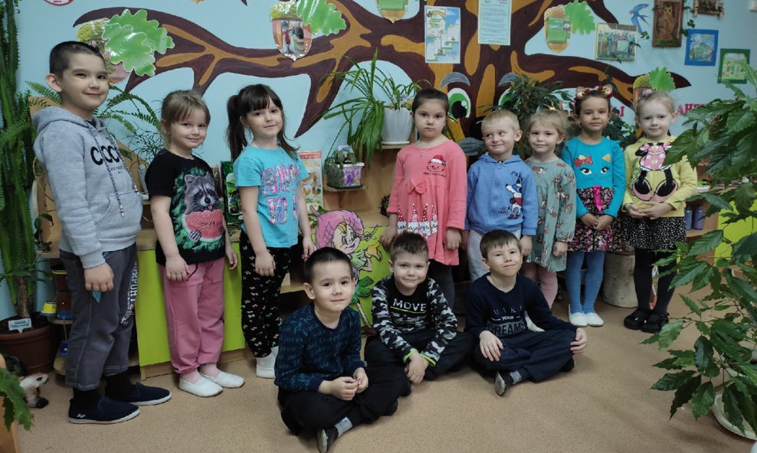
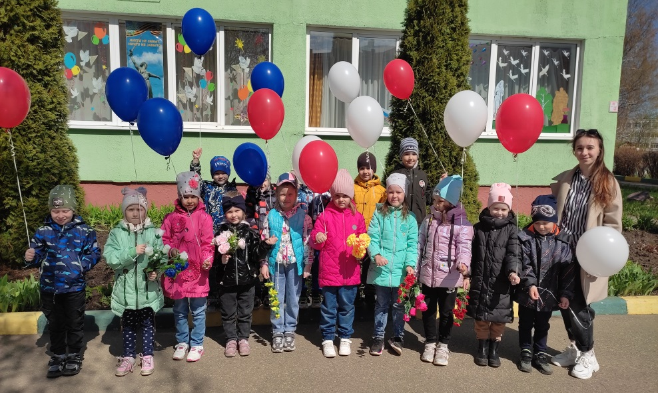
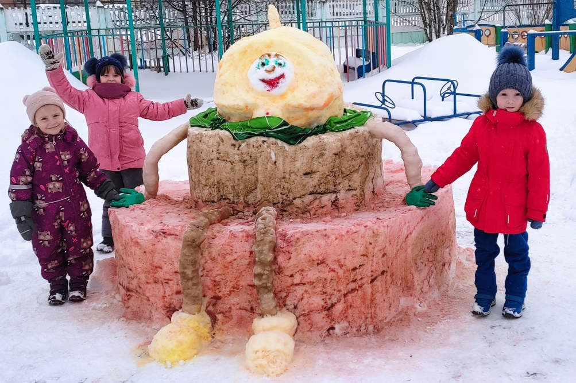
В заведение Детский сад
Мы идем всегда с улыбкой
Там игрушек целый клад
Куклы, мишки, пирамидки…

Slide 11
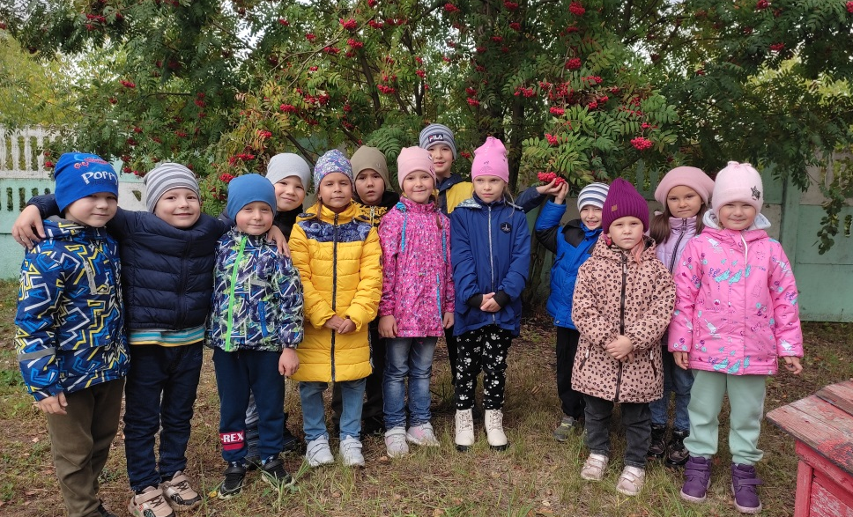
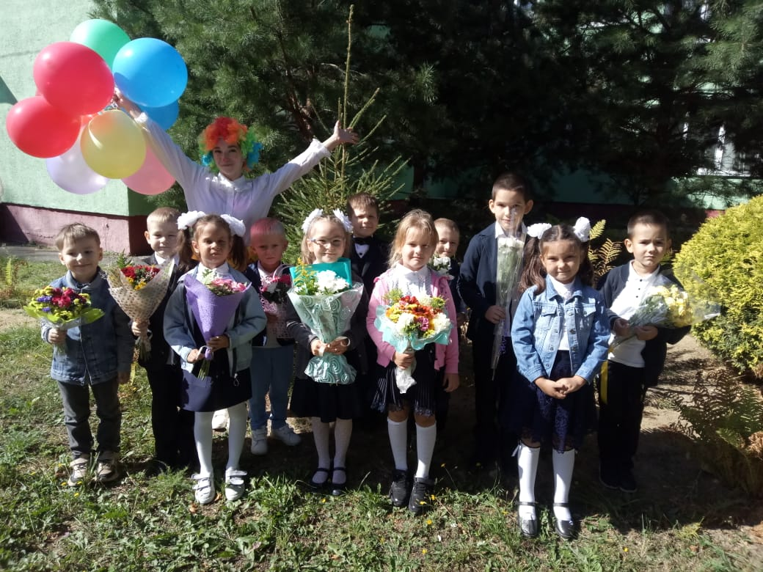
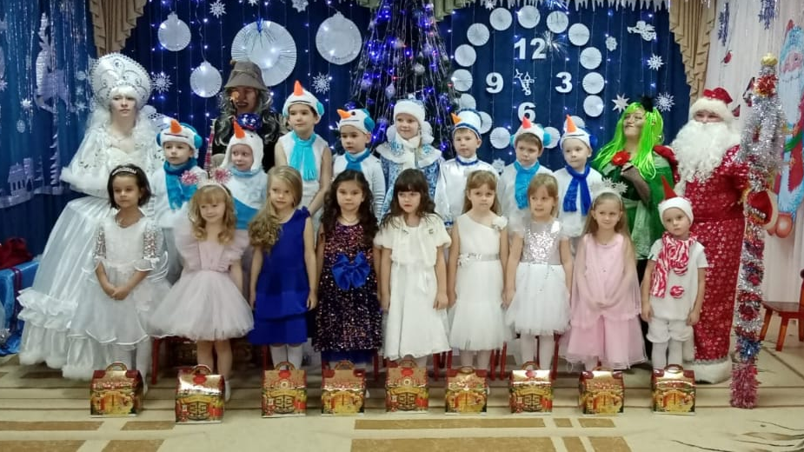
Группа наших там друзей,
С ними весело играть!
На большой планете всей
Лучше Сада не сыскать!

Slide 12
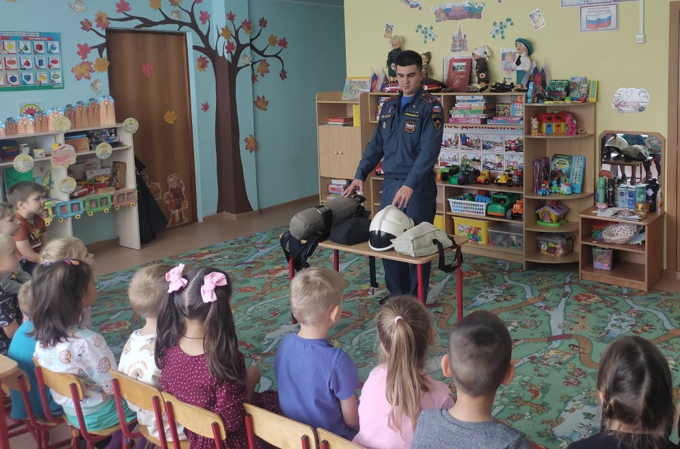
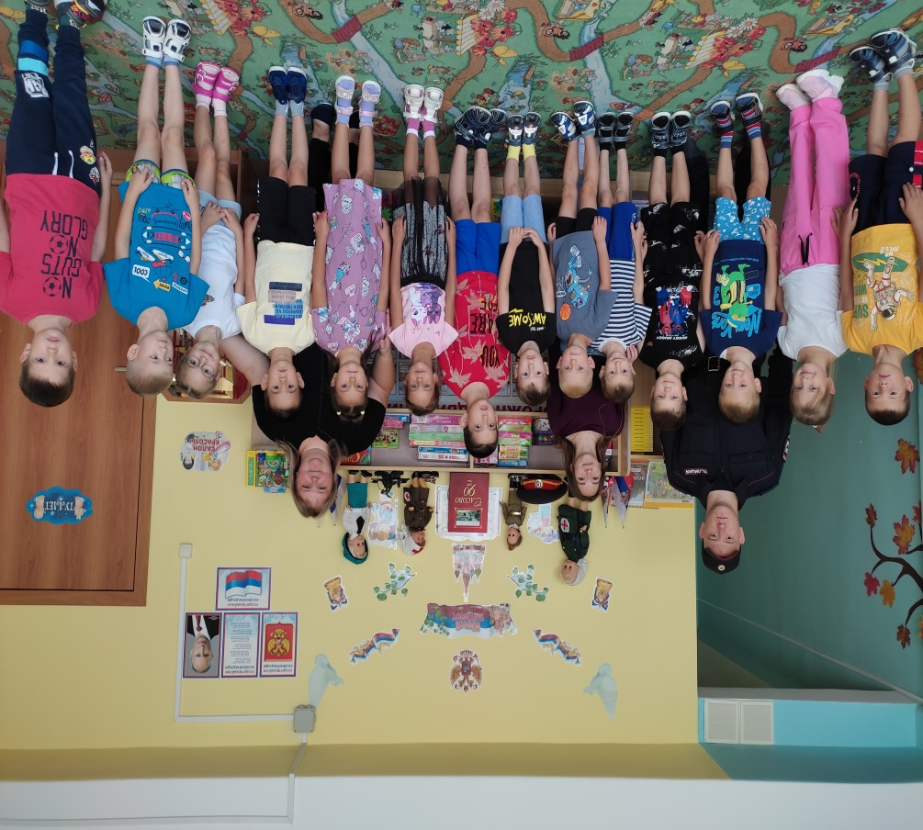
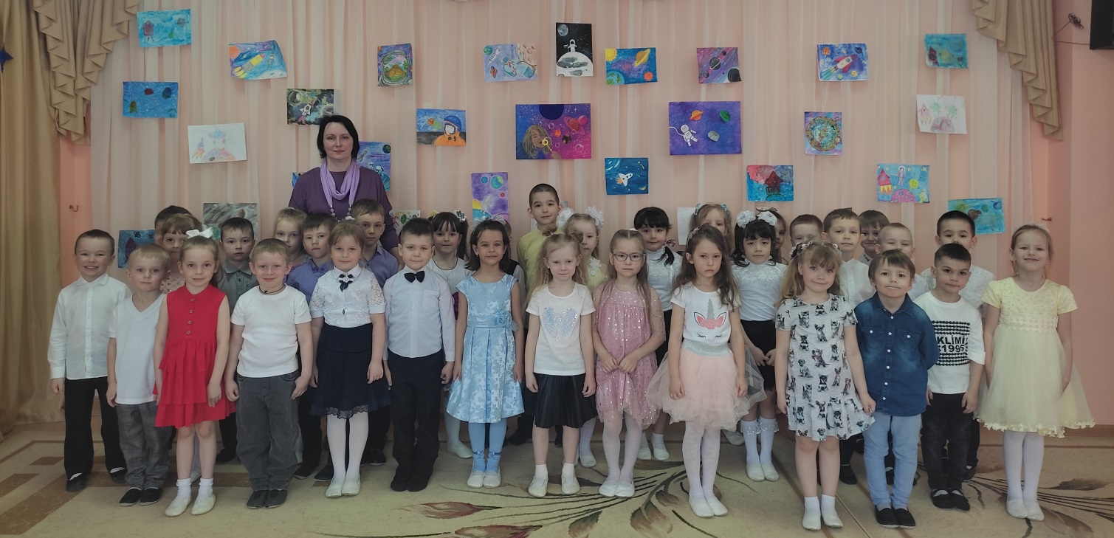

Slide 15
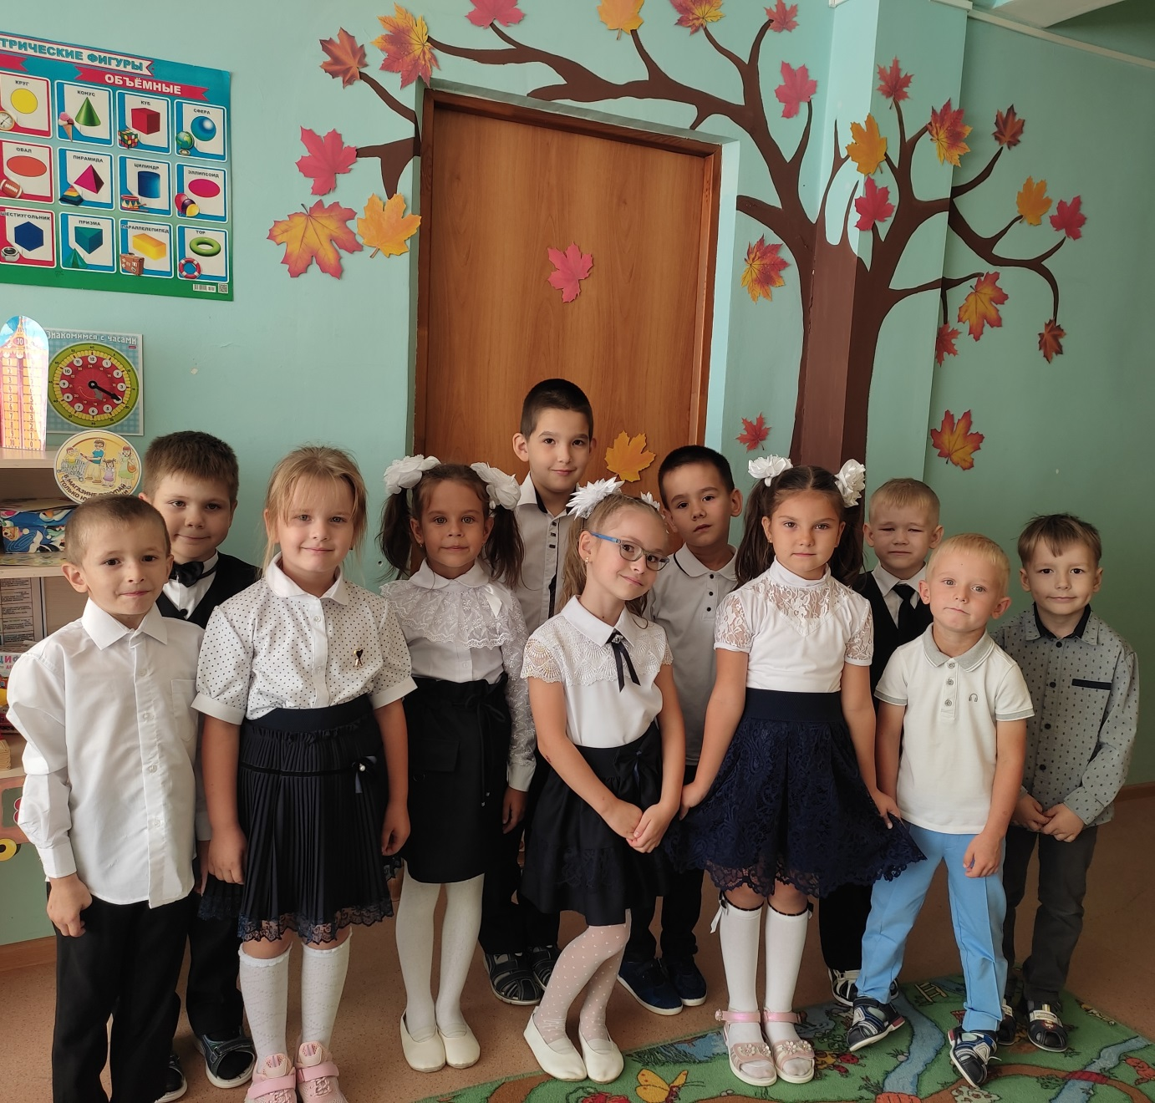
До скорой встречи!!!

